Slide 1
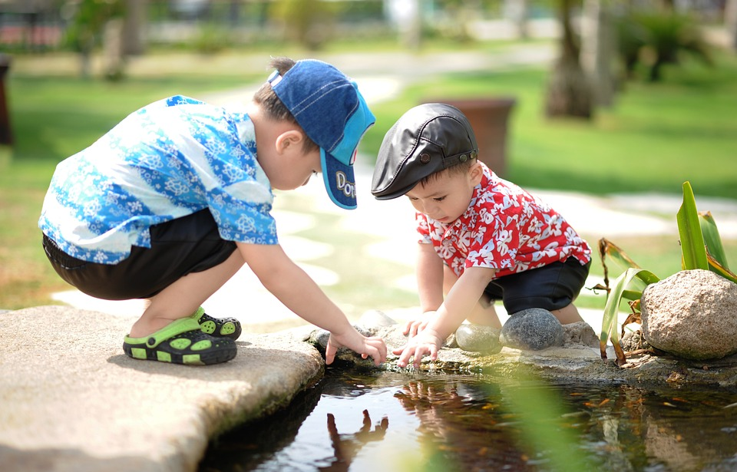
Verbondenheid met natuur en cultuur
Verwondering en bewondering voor de natuur
Opgaan in kunst: theater, muziek, boeken, bouwkunst, schilderkunst …
Verrast zijn door techniek
In bewondering staan voor wat mensen maken

Slide 2
OA tuincentrum
tuinmateriaal sorteren
schrijfdans
tuintje aanleggen
winkeltje
proefjes

Slide 3
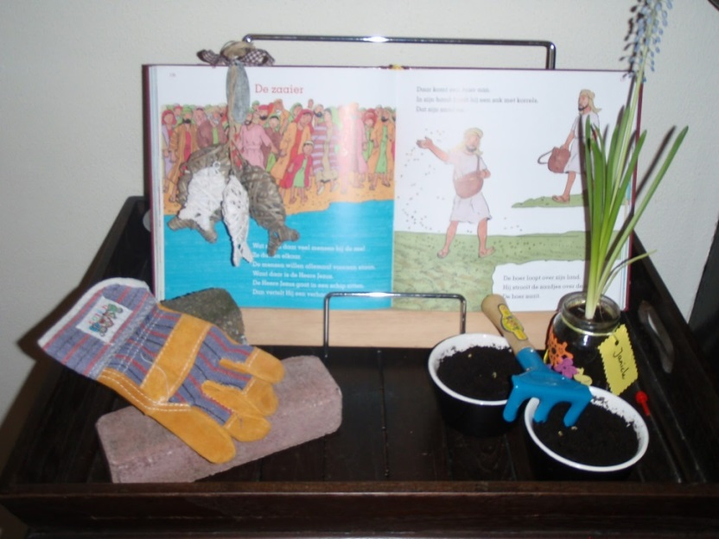
OA tuincentrum
Welke menselijke ervaringen komen naar boven bij tuinieren?
=> het fijne contact van het werken met de aarde, de verwondering voor al dat leven dat groeit, de dankbaarheid voor al die groenten, ontdekken dat iets vaak groeit en soms ook niet, het leven is een cadeau …

Slide 4
OA tuincentrum
Ervaringen en belevingen
Een mindfulness-oefening met een stukje groente of fruit
Samen tuinieren en uitwisselen over hoe fijn het is om met de aarde bezig te zijn
Voelspel rond groenten: rara, welke groente/ fruit voel je? De groenten en fruit worden verzameld op een kijktafel in de godsdiensthoek. Er wordt een kaarsje aangestoken: ‘God dank je voor al deze mooie groenten en vruchten!’

Slide 5
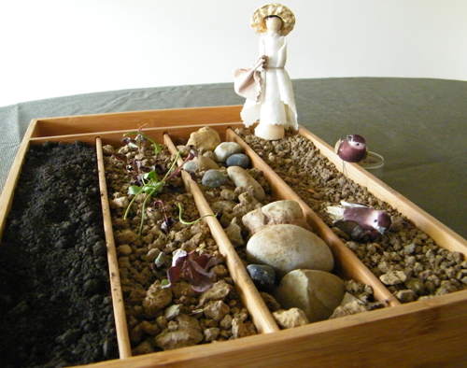
OA tuincentrum
Geloofsbeeld, geloofsverhalen
Het verhaal van de zaaier wordt verteld. Daarna wordt het bekeken in een filmpje in de computerhoek. De leerkracht maakt er samen met de kinderen een kijktafel bij.
Gebed: ‘Harken en spitten, groenten en fruit met pitten. Ik gooi wat zaad en krijg sla en tomaat. Alles begint heel klein maar wordt dan groot en smaakt erg fijn. Lieve God wat is dat prachtig! Het is gewoon reusachtig!’

Slide 6
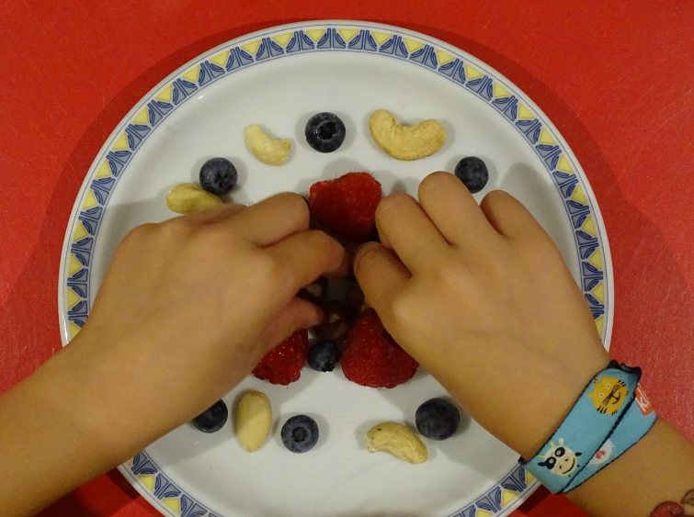
OA tuincentrum
Rituelen
De kinderen maken een mandala met vruchten. De mandala’s worden samengebracht rond een prent van een zaaier. Er wordt een kaars aangestoken. De verschillende mandala’s worden bewonderd. Leraar en kinderen tonen hun bewondering en waardering. Eventueel volgt een dankbaarheidsmeditatie of gebed … Daarna wordt de rijkdom aan vruchten gevierd door samen van de mandala’s te proeven.

Slide 7
OA paddenstoelen
motoriek
Kabouterland in de zandtafel
op exploratie
kleien
bouwhoek
matrix

Slide 8
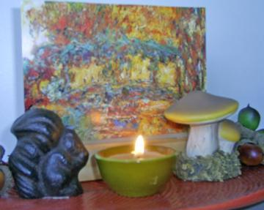
OA paddenstoelen
Met welke gevoelsmatige ervaring kun je aan de slag?
=> ervaring van schoonheid, verwondering over de paddenstoelen, bewondering voor het mooie

Slide 9
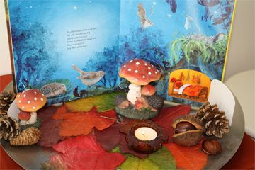
OA paddenstoelen
Ervaringen en belevingen
Bij een exploratietocht/ bij foto’s wordt uitgedrukt hoe mooi de paddenstoelen zijn. Daaruit kan een gebed volgen.
Geloofsbeeld
Gebed: Goede God, wat zijn ze mooi al die paddenstoelen die uit de grond wippen, sommige rood met witte stippen, andere klein en heel fijn, maar allemaal prachtig om te zien.
Ritueel
Lied op het ritme van ‘Op een grote paddenstoel’:
Bij een grote paddenstoel vol met witte stippen, keek ik met bewondering naar die mooie stippen. Knap zeg, was die paddenstoel. Met een diepe zucht wil ik nu God danken voor die mooie vrucht.

